Slide 1
TETA MAGDA ali VSI SMO USTVARJALCI

Slide 2
STRANSKE OSEBE
Snežko,
Gospodična Pavlina,
Gospod (Viktor) Poglajen,
Frk,
Gospa Frida,
Gospa Anči,
Gospa Klavdija,
Gospodična Lola…

Slide 3
GLAVNE OSEBE
Teta Magda (Madeleine), pamž.

Slide 4
PAMŽ
živi pri svoji teti Magdi,
v šoli ji ne gre zelo dobro,
od tete je dobila kužka Snežka,
prvi poljub.

Slide 5
TETA MAGDA
se laže,
‘‘kupila’’ kužka,
‘‘rešila’’ bolnišnico,
imela cvetličarno,
starost tete: nekaj čez štirideset, nato nekaj čez trideset in še nekaj čez dvajset.

Slide 6
TETA MAGDA IN JAZ
Teta Magda se vedno laže.
Vedno si izmišljuje kako je koga rešila.
No, včasih, že a ne toliko kot ona.
/

Slide 7
KAKO IZDELATI LAK ZA NOHTE?
V aceton vlijete dve kaplji rdeče tinte in zmešate. Nato primešate žličko bronze in če imate pri roki barvo za les; jo dajte noter. Seveda, če je rdeča ali oranžna. Primešajte še nekaj kapljic limone; premešajte in stvar je narejena.
Seveda je to takoj poskusila njena soseda. Njej so se pojavili mehurji okoli nohtov in kožo je imela zelo rdečo. Seveda so skušale poiskati razlog zakaj se ji je vnela koža. Teta je rekla, da zaradi tega, ker je dodala modro barvo ne pa rdečo. Žal je po nekaj dneh morala k zdravniku in je dobila tablete.

Slide 8
PROBLEMATIKA
Problem vidim v Magdinem laganju, izmišljevanju, saj pri vsem tem tudi pretirava. Če je le možno, se zlaže. Ker je knjiga domišljijska, so takšni problemi lahko prisotni.

Slide 9
TETA MAGDA…
Ko sem brala knjigo, sem vedno iskala eno osebo, kateri je teta najbolj podobna. Seveda sem jo našla. Ta oseba sicer ni v vseh pogledih enaka, a v nekaterih je. Ta oseba je moja babi.

Slide 10
OBNOVA
Vprašalnik o starosti-pleskanje hiše, barvanje las,
kuža-Snežko,
rojstni dan-opera,
cvetličarna,
Osamljen cvet oz. Mesojeda palma,
dojenček,
Umetnine Picassove učenke Madeleine,
Mici,
poljub.

Slide 11
NAJLJUBŠI DEL ZGODBE
Stran 45.

Slide 12
MESOJEDA PALMA
Nekega dne je gospa Pavlina dobila sedem pisem. Takoj je poklicala teto Magdo. Ta pisma je dobila od sedem gospodov pod šifro Osamljeni cvet…

Slide 13
MOJE MNENJE
Meni se je knjiga zdela zanimiva. Knjigo je pisateljica popestrila s tetinimi napakami. Knjigo bi priporočala puncam moje starosti, ker jim bi bila zanimiva in tudi nasmejale bi se tetinim napakam.

Slide 14
MOJE VIDENJE
Jaz menim, da teta ni najboljša ‘‘mama’’ za najstnico. Ne morem si predstavljati, kakšna bi bila jaz, če bi bila moja mama takšna kot ona. Ne vem, kako to, da se pamži ni zmešalo.

Slide 15
SVETLANA MAKAROVIČ
Se je rodila 1. januarja leta 1939 v Mariboru. Poleg njene mame (Otilija) in očeta (Abdon) v družini živita še brata Gorazd in Jan. V Ljubljani je končala srednjo vzgojiteljsko šolo in leta 1968 diplomirala na AGRFT. Nekaj časa je bila gledališka igralka, najprej v Mestnem gledališču, nato pa v Drami. Na začetku šestdesetih let je začela s študijem različnih humanističnih ved, nekaj časa je delala kot tajnica in vzgojiteljica otrok s posebnimi potrebami. Uradno se je upokojila leta 1997. Ima eno najobsežnejših bibliografij med Slovenci (napisala je več kot 300 knjižnih del).

Slide 16
Družinsko življenje ji je tuje, bila je zaročena a je zadnji trenutek preklicala poroko. Najdlje je živela z Gregorjem Strnišo.
V Sloveniji je znana avtorica za odrasle in mladinske naslovnike. Njena mladinska besedila so postala del sodobne klasike in mladinskega kanona, ki imajo posebno mesto v zgodovini slovenske mladinske književnosti.
Dobila je tudi nekaj nagrad: Prešernova nagrada, Nagrada Prešernovega sklada, Levstikova nagrada, Jenkova nagrada

Slide 17
Najbolj znana dela
Emilija,
Pekarna Mišmaš,
Zajec gre na luno,
Sapramiška,
Mačja preja,
Veveriček posebne sorte,
Coprnica Zofka,
Kosovirja na leteči žlici,
Kam pa kam, kosovirja?
Mi, kosovirji,…

Slide 18
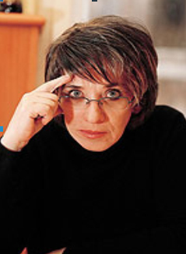

Slide 19
ZBIRKA:
UREJA:
OPREMIL:
GRAVIČNO OBLIKOVALA:
IZDALA IN ZALOŽILA:
NATISNILA:
Nova slovenska knjiga.
Janez Mušič.
Jure Kocbek.
Edita Kobe.
Mladinska knjiga.
Jože Moškrič v Ljubljani leta 1978.

Slide 20
VIRI

Slide 21
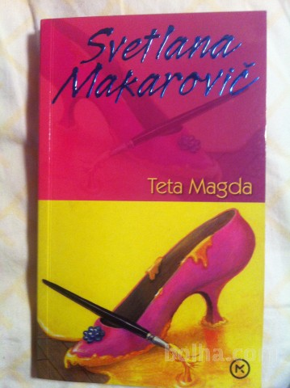
HVALA ZA POZORNOST!

